Slide 1


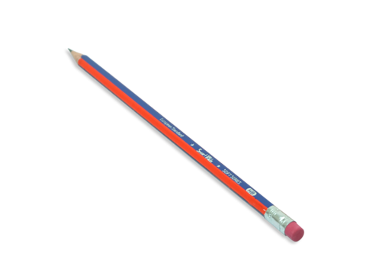


CHUẨN BỊ

Slide 2


Slide 3


TIẾNG VIỆT 3

Slide 4

Thử tài các bạn:
Cùng đọc thuộc
3 khổ thơ bất kì của bài thơ
VỀ THĂM QUÊ

Slide 5

Đọc: Cánh rừng
trong nắng

Slide 6

KHỞI ĐỘNG

Slide 7

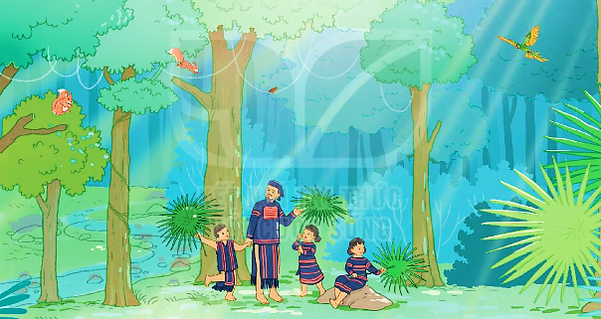
Quan sát tranh, cho biết em thích hình ảnh nào nhất.

Slide 8
ĐỌC VĂN BẢN

Slide 9
CÁNH RỪNG TRONG NẮNG
Làng tôi ở lưng Trường Sơn, giữa vùng núi non trùng điệp. Một lần, tôi và mấy đứa bạn được ông tôi cho đi thăm rừng. Đứa nào cũng vui.
Hôm đó là một ngày nắng ráo. Ông đưa cho mỗi đứa một tàu lá cọ che nắng. Chưa hết mùa mưa, đâu đâu cũng thấy cây ra thêm chồi và mọc cỏ xanh um. Đi trong rừng, nghe rất rõ tiếng suối róc rách và tiếng chim hót líu lo.
Mặt trời chiếu những luồng sáng qua kẽ lá. Cây cối vươn ngọn lên cao tít đón nắng. Nhiều cây thân thẳng tắp, tán là tròn xoe. Những con sóc nâu cong đuôi nhảy thoăn thoắt qua các cành cây. Thấy có người đi tới, chúng dừng cả lại, nhìn ngơ ngác.
Khi nắng đã nhạt màu trên những vòm cây, chúng tôi ra về trong tiếc nuối. Trên đường, ông kể về những cánh rừng thuở xưa. Biết bao cảnh sắc như hiện ra trước mắt chúng tôi: bầy vượn tinh nghịch đánh đu trên cành cao, đàn hươu nai xinh đẹp và hiền lành rủ nhau ra suối, những vạt cỏ đẫm sương long lanh trong nắng.
(Vũ Hùng)

Slide 10

LẮNG NGHE ĐỌC MẪU
Học sinh theo dõi trong sách, phát hiện từ ngữ khó đọc, khó hiểu nhé!

Slide 11
Giải nghĩa từ khó
Trùng điệp: ?
Trùng điệp: nối nhau liên tiếp như không bao giờ hết.

Slide 12
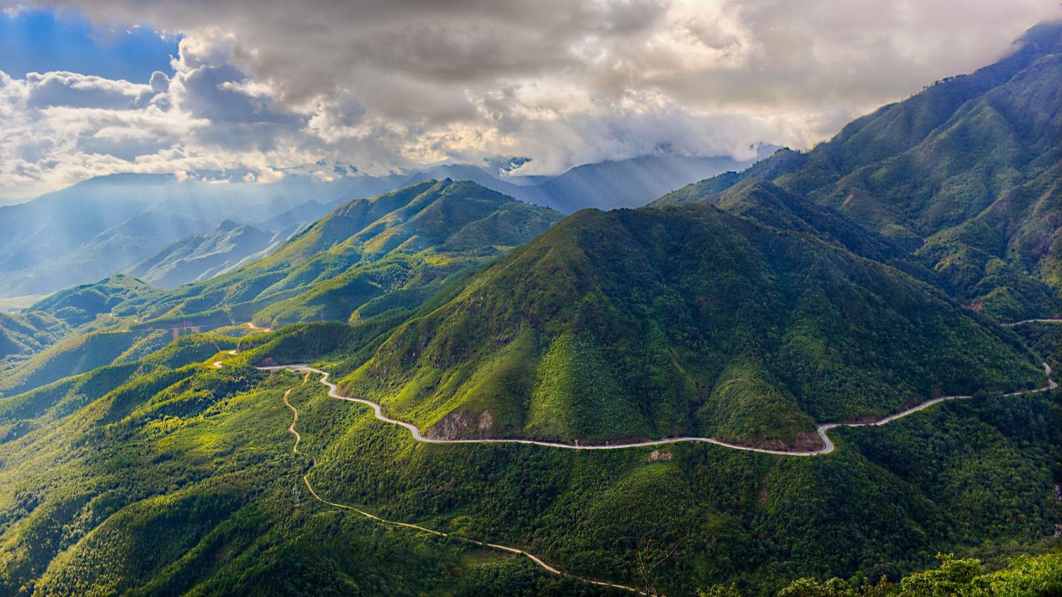
Núi rừng trùng điệp.

Slide 13
Lưu ý từ khó đọc
Trường Sơn
vươn
trùng điệp
nắng
rừng
thoăn thoắt
chồi
tiếc nuối
mặt trời
thuở xưa

Slide 14
Lưu ý ngắt nhịp câu dài
Biết bao cảnh sắc như hiện ra trước mắt chúng tôi: bầy vượn tinh nghịch đánh đu trên cành cao, đàn hươu nai xinh đẹp và hiền lành rủ nhau ra suối, những vạt cỏ đẫm sương long lanh trong nắng.

Slide 15

Cùng chia đoạn/phần bài đọc
Học sinh làm việc nhóm đôi.

Slide 16
CÁNH RỪNG TRONG NẮNG
Làng tôi ở lưng Trường Sơn, giữa vùng núi non trùng điệp. Một lần, tôi và mấy đứa bạn được ông tôi cho đi thăm rừng. Đứa nào cũng vui.
Hôm đó là một ngày nắng ráo. Ông đưa cho mỗi đứa một tàu lá cọ che nắng. Chưa hết mùa mưa, đâu đâu cũng thấy cây ra thêm chồi và mọc cỏ xanh um. Đi trong rừng, nghe rất rõ tiếng suối róc rách và tiếng chim hót líu lo.
Mặt trời chiếu những luồng sáng qua kẽ lá. Cây cối vươn ngọn lên cao tít đón nắng. Nhiều cây thân thẳng tắp, tán là tròn xoe. Những con sóc nâu cong đuôi nhảy thoăn thoắt qua các cành cây. Thấy có người đi tới, chúng dừng cả lại, nhìn ngơ ngác.
Khi nắng đã nhạt màu trên những vòm cây, chúng tôi ra về trong tiếc nuối. Trên đường, ông kể về những cánh rừng thuở xưa. Biết bao cảnh sắc như hiện ra trước mắt chúng tôi: bầy vượn tinh nghịch đánh đu trên cành cao, đàn hươu nai xinh đẹp và hiền lành rủ nhau ra suối, những vạt cỏ đẫm sương long lanh trong nắng.
(Vũ Hùng)
Học sinh tự ngắt các phần vào sách.

Slide 17

Đọc nối tiếp theo nhóm
Học sinh làm việc nhóm 3, đọc nối tiếp 1 hoặc 2 lần.

Slide 18

Đọc thầm cá nhân
Học sinh đọc thầm (đọc bằng mắt) toàn bài.

Slide 19

Đọc nối tiếp trước lớp
3 học sinh đọc nối tiếp trước lớp.

Slide 20
TRẢ LỜI CÂU HỎI

Slide 21
CÁNH RỪNG TRONG NẮNG
Làng tôi ở lưng Trường Sơn, giữa vùng núi non trùng điệp. Một lần, tôi và mấy đứa bạn được ông tôi cho đi thăm rừng. Đứa nào cũng vui.
Hôm đó là một ngày nắng ráo. Ông đưa cho mỗi đứa một tàu lá cọ che nắng. Chưa hết mùa mưa, đâu đâu cũng thấy cây ra thêm chồi và mọc cỏ xanh um. Đi trong rừng, nghe rất rõ tiếng suối róc rách và tiếng chim hót líu lo.
Mặt trời chiếu những luồng sáng qua kẽ lá. Cây cối vươn ngọn lên cao tít đón nắng. Nhiều cây thân thẳng tắp, tán là tròn xoe. Những con sóc nâu cong đuôi nhảy thoăn thoắt qua các cành cây. Thấy có người đi tới, chúng dừng cả lại, nhìn ngơ ngác.
Khi nắng đã nhạt màu trên những vòm cây, chúng tôi ra về trong tiếc nuối. Trên đường, ông kể về những cánh rừng thuở xưa. Biết bao cảnh sắc như hiện ra trước mắt chúng tôi: bầy vượn tinh nghịch đánh đu trên cành cao, đàn hươu nai xinh đẹp và hiền lành rủ nhau ra suối, những vạt cỏ đẫm sương long lanh trong nắng.
(Vũ Hùng)

Slide 22
1. Khi đi trong rừng, các bạn nhỏ nghe thấy những âm thanh gì?
Đi trong rừng, các bạn nhỏ nghe rất rõ tiếng suối róc rách và tiếng chim hót.
HS đọc thầm đoạn 1, 2

Slide 23
2. Cây cối và con vật trong rừng được tả như thế nào?
Cây cối vươn ngọn lên cao tít đón nắng. Nhiều cây thân thẳng tắp, tán là tròn xoe. Những con sóc nâu cong đuôi nhảy thoăn thoắt qua các cành cây. Thấy có người đi tới, chúng dừng cả lại, nhìn ngơ ngác.
HS đọc thầm đoạn 3

Slide 24
3. Trên đường về, ông đã kể những gì cho các bạn nhỏ?
Trên đường, ông kể cho các bạn nhỏ nghe về những cánh rừng thuở xưa. Trong rừng ấy có rất nhiều muông thú: bầy vượn tinh nghịch đánh đu trên cành cao, đàn hươu nai xinh đẹp và hiền lành rủ nhau ra suối, những vạt cỏ đẫm sương long lanh trong nắng.
HS đọc thầm đoạn 4

Slide 25

4. Theo em, các bạn nhỏ có thấy thú vị với chuyến đi thăm rừng cùng ông không? Vì sao?

Slide 26
Bài đọc giúp em hiểu thêm những gì?
Rừng là tài nguyên quý giá của con người.
Sự thay đổi theo chiều hướng xấu đi của rừng do nhiều nguyên nhân, trong đó có con người tác động.
Con người cần chung tay bảo vệ rừng, bảo vệ các thực vật, động vật sinh sống trong rừng bằng nhiều cách.

Slide 27
LẮNG NGHE ĐỌC DIỄN CẢM
Học sinh nghe giáo viên hoặc một bạn trong lớp đọc diễn cảm.

Slide 28
LẮNG NGHE CÁC BẠN
ĐỌC NỐI TIẾP
Học sinh các bạn đọc nối tiếp, theo dõi và đọc thầm toàn bài.
Notes:
GV nên cho hs khai thác trong sách, hạn chế nhìn màn hình nhiều dễ hại mắt và dẫn đến HS thụ động khi khai thác văn bản trong SGK

Slide 29

NÓI VÀ NGHE
MÙA HÈ CỦA EM

Slide 30
NÓI VÀ NGHE
Sự tích loài hoa của mùa hạ
1. Đoán nội dung từng tranh.
Notes:
Phần này GV tổ chức khoảng nửa tiết

Slide 31
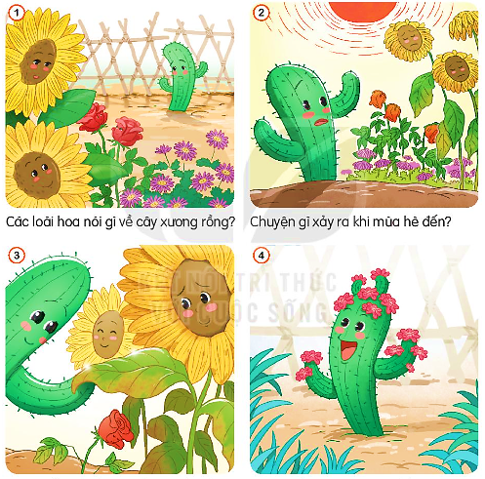
Sự tích loài hoa của mùa hạ
(Theo Truyện cổ tích nước ngoài)

Slide 32
Sự tích loài hoa của mùa hạ
(Theo Truyện cổ tích nước ngoài)
Cảnh vườn cây có nhiều cây đã nở hoa rực rỡ: hướng dương, thạch thảo,… Ở góc vườn có một câu xương rồng đầy gai và không có hoa. Chắc nó rất buồn.

Slide 33
Sự tích loài hoa của mùa hạ
(Theo Truyện cổ tích nước ngoài)
Cảnh mùa hè nóng như đổ lửa, các cây hoa trong vườn héo rũ, riêng cây xương rồng thân mập mạp, vẫn xanh tốt. Cây xương rồng đang như ái ngại, lo lắng cho các loài hoa.

Slide 34
Sự tích loài hoa của mùa hạ
(Theo Truyện cổ tích nước ngoài)
Cây xương rồng giơ cánh tay nắm lấy tay của các loài hoa đang héo rũ nâng lên. Có lẽ nó đang truyền nước cho các cây hoa khô héo. Các cây hoa như tươi dần lại.

Slide 35
Sự tích loài hoa của mùa hạ
(Theo Truyện cổ tích nước ngoài)
Cây xương rồng nở hoa đẹp rực rỡ. Nó đang cười vui vì sự thay đổi kì diệu.

Slide 36
NÓI VÀ NGHE
Sự tích loài hoa của mùa hạ
2. Nghe kể chuyện.

Slide 37


Slide 38
NÓI VÀ NGHE
Sự tích loài hoa của mùa hạ
3. Kể lại từng đoạn của câu chuyện.
Notes:
Phần này GV tổ chức khoảng nửa tiết

Slide 39
Sự tích loài hoa của mùa hạ
(Theo Truyện cổ tích nước ngoài)

Slide 40
Sự tích loài hoa của mùa hạ
(Theo Truyện cổ tích nước ngoài)

Slide 41
Sự tích loài hoa của mùa hạ
(Theo Truyện cổ tích nước ngoài)

Slide 42
Sự tích loài hoa của mùa hạ
(Theo Truyện cổ tích nước ngoài)

Slide 43
Câu chuyện giúp em rút ra bài học gì?
Không nên chê cười, xem thường người khác, quá tự kiêu về bản thận mình.
Nên biết quan tâm, giúp đỡ những người xung quanh.
Cần khám phá bản thân, nhận ra điểm mạnh của bản thân và tự tin vào thế mạnh đó của mình.

Slide 44

VẬN DỤNG
MỞ RỘNG

Slide 45


Nhân vật tôi và các bạn được người ông dẫn đi đâu?
A. đi thăm rừng
B. đi dạo biển
C. đi chợ mua sắm

Slide 46
Đoạn cuối của bài đọc giúp em hiểu điều gì?
A. Rừng nay con rất nhiều động vật quý hiếm.
B. Rừng đã có nhiều thay đổi tiêu cực.
C. Rừng xưa và nay vẫn không thay đổi.

Slide 47

EM CẦN NHỚ NHƯNG GÌ CHO BÀI HỌC HÔM NAY?

Slide 48
DẶN DÒ

